Slide 1
Системные риски цифровизации экономики и создания смарт-филиалов банков (международные аспекты)
Логинов Борис Борисович
к.э.н., профессор кафедры Мировой экономики
Дипломатической академии МИД РФ

Slide 2
Проблемные места цифровизации, создающие риски совершения преступлений-предикатов и ОД/ФТ
низкая степень готовности и унификации правового и технического инструментария в странах мира
недостаточный уровень доверия и практического взаимодействия между правоохранительными органами разных стран по борьбе с киберпреступностью
низкая финансовая цифровая грамотность
международное санкционное противостояние, вовлекающее в систему рисков, надзора и борьбы с ОД/ФТ субъектов, которые не являются преступниками

Slide 3
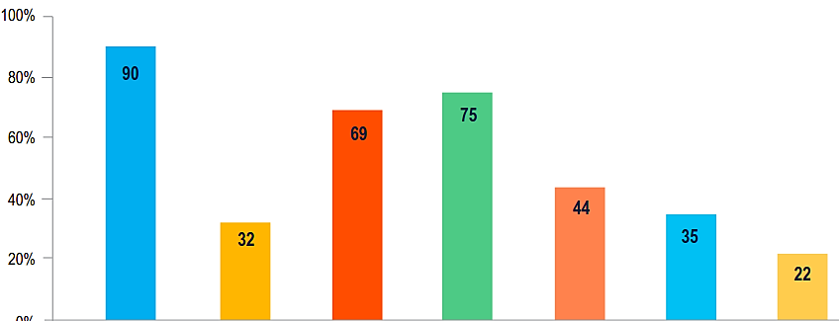
Документы, которые требуются для открытия банковского счета, % от 124 юрисдикций
Выданный государством документ
Любая форма идентификатора
Доказательство гражданства или юридического статуса
Доказательство местопроживания (адреса)
Доказательство наличия дохода
Доказательство наличия работы
Другие документы
Source: 2017 Global Financial Inclusion & Consumer Protection (FICP) Survey, WBG. 124 jurisdictions participated in the survey

Slide 4
Смарт-филиалы банков – новая форма банковской деятельности
За последние 10 лет в США закрылось 10 тыс. территориальных банковских офисов,
в среднем по 3 филиала в день

Slide 5
Страновые различия в развитии цифрового банкинга, в % от клиентской базы
страна | Только обычные офисы банка и банкоматы (из-за недове­рия банкам и финансо­вым систем.) | Предпо­чтение обычным офисам банка и банкома­там (пожилые люди, которые не дружат с техникой) | Только базовые услуги в цифровом виде (в банк – за советом и сложными услугами) | Большин­ство операций удаленно (в банк – только за советом) | Без посещения банка (полностью удаленный банкинг)
Италия | 48 | 14 | 5 | 10 | 25
Испания | 43 | 16 | 7 | 13 | 22
США | 38 | 16 | 9 | 17 | 20
Франция | 35 | 16 | 7 | 21 | 22
Германия | 31 | 31 | 8 | 15 | 14
Велико­британия | 31 | 19 | 15 | 21 | 13
Швеция | 22 | 14 | 11 | 30 | 23
Нидер­ланды | 15 | 17 | 27 | 28 | 13
Источник: A bank branch for the digital age. Global Banking. McKinsey. July 2018.

Slide 6
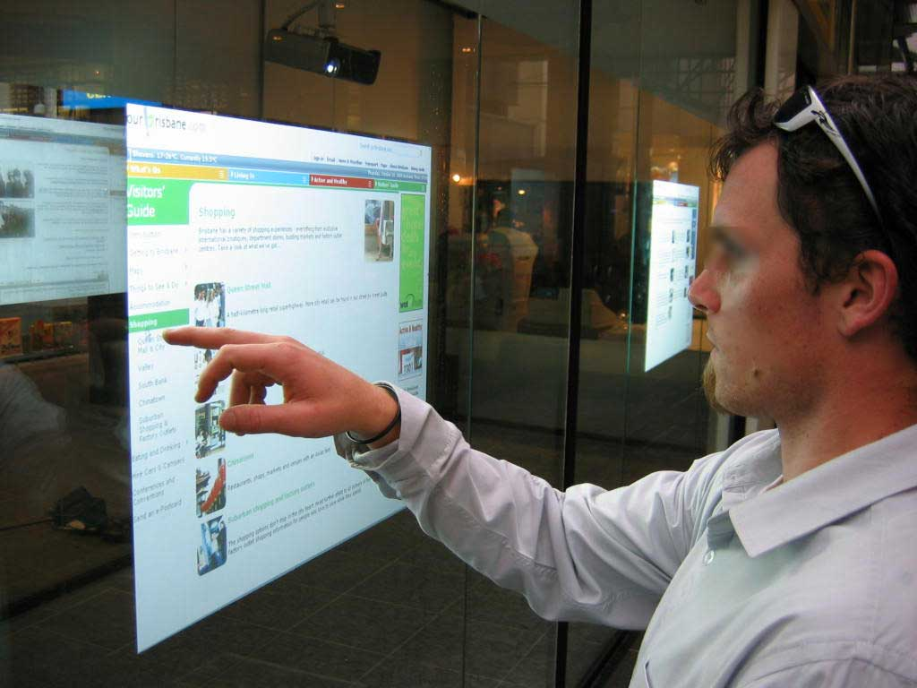
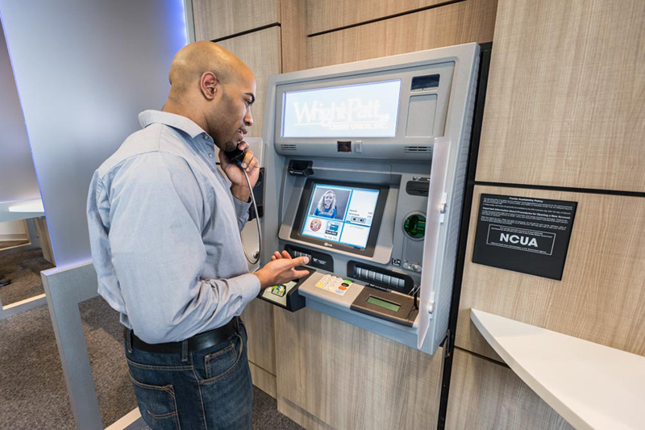
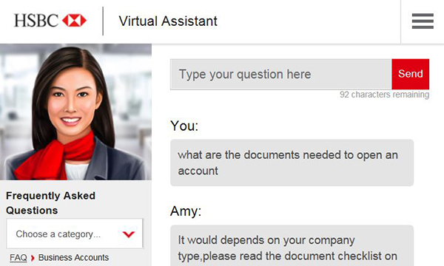
Цифровой филиал банка включает:
Интерактивные видеопанели
Цифровая очередь
Киоски самообслуживания
Виртуальный помощник с искусственным интеллектом
Дисплеи, приковывающие интерес клиента

